Slide 1
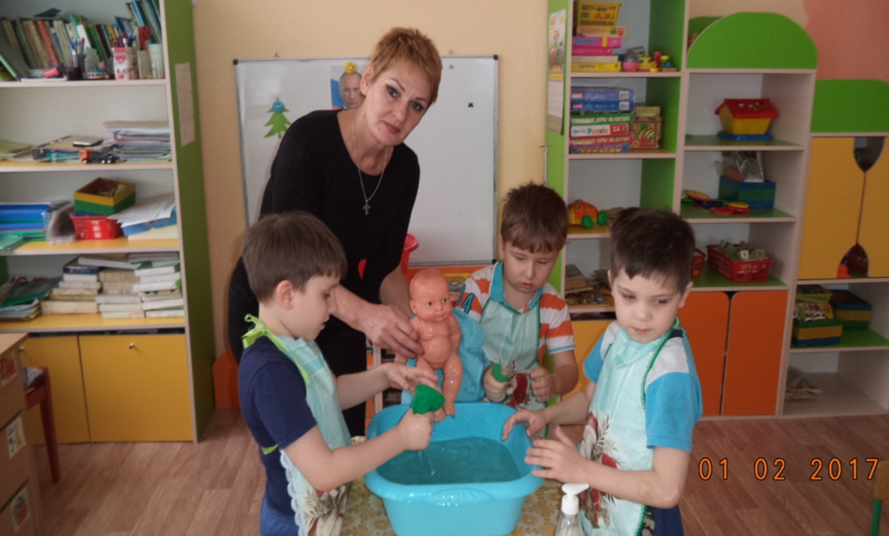
Совместные индивидуальные игро-практикумы для родителей имеющих детей с задержкой психического развития
«Игры с водой»
Воспитатель группы компенсирующей направленности для детей с ЗПР
МБДОУ № 8 «Алёнушка» г. Тихорецка
Артамонова Ольга Мировна

Slide 2
Задачи игр с водой
стимулировать познавательную активность;
активизировать, расширять экспрессивную речь,
обогащать лексический словарь;
развивать мелкую моторику рук,
зрительно – моторную координацию;
знакомить с окружающим миром :основными свойствами воды (прозрачная, без цвета, запаха, вкуса, холодная, теплая);
снимать психоэмоциональное напряжение, агрессию,
состояние внутреннего дискомфорта, депривацию.

Slide 3
Необходимое оборудование для игр с водой:
Устойчивая ёмкость. К ёмкости должен быть свободный доступ. верхний край ёмкости для воды должен находиться на уровне пояса ребёнка уровень воды должен быть не более 7 см;
перед игрой закатать ребёнку рукава и одеть фартучек
подготовить игровое оборудование:
заводные игрушки – забавы,
разные мелкие игрушки,
природный материал :шишки, камешки, ракушки, каштаны, жёлуди, кора деревьев, скорлупки грецкого ореха),
предметы – заместители : деревянные палочки, пластмассовые трубочки, крышечки, пробки),
разнообразные пластмассовые сосуды, воронки, ложечки.

Slide 4
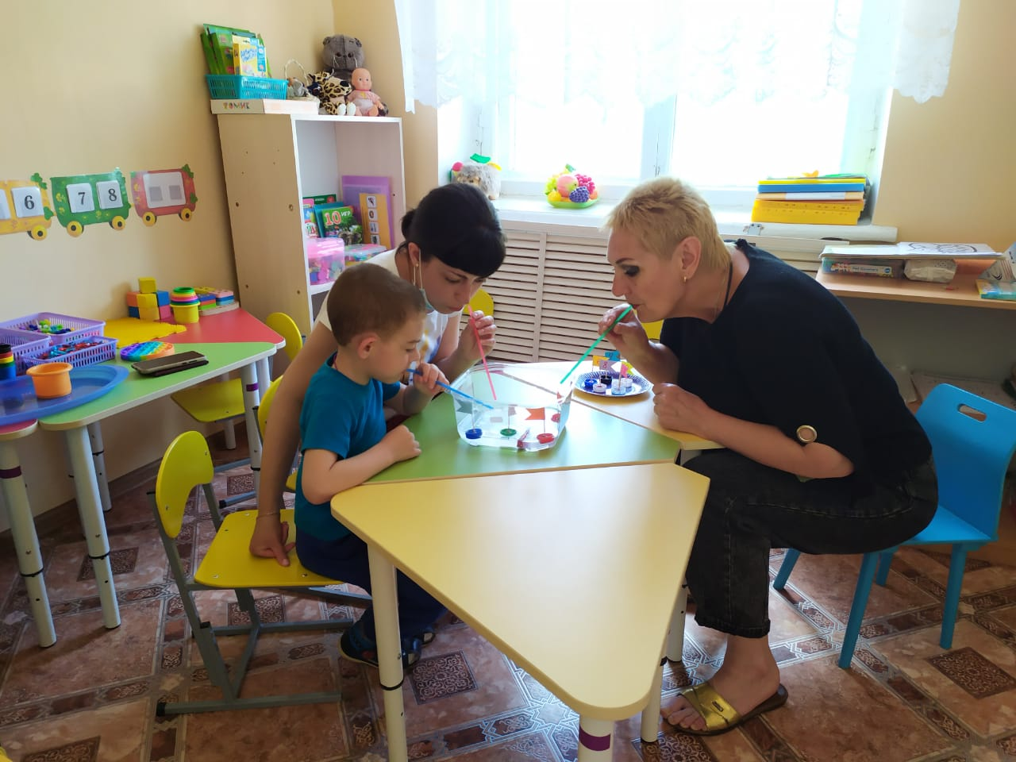
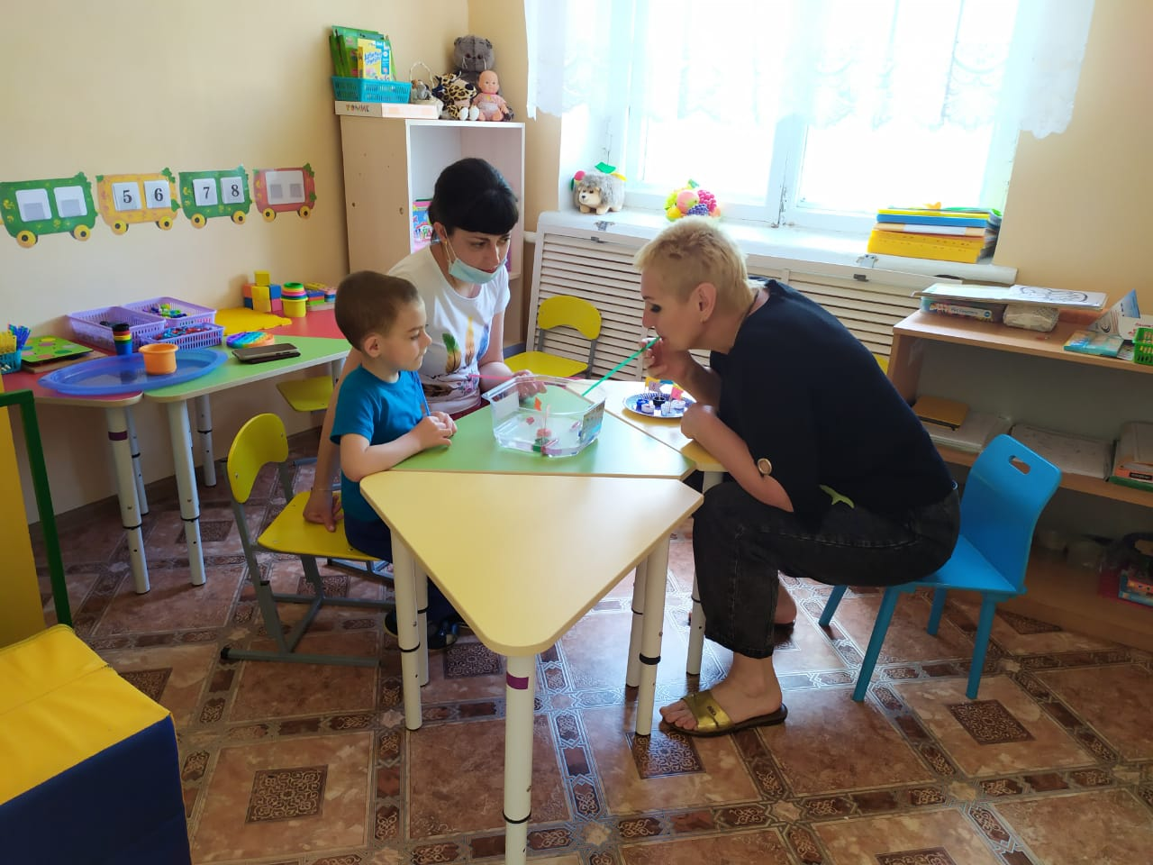
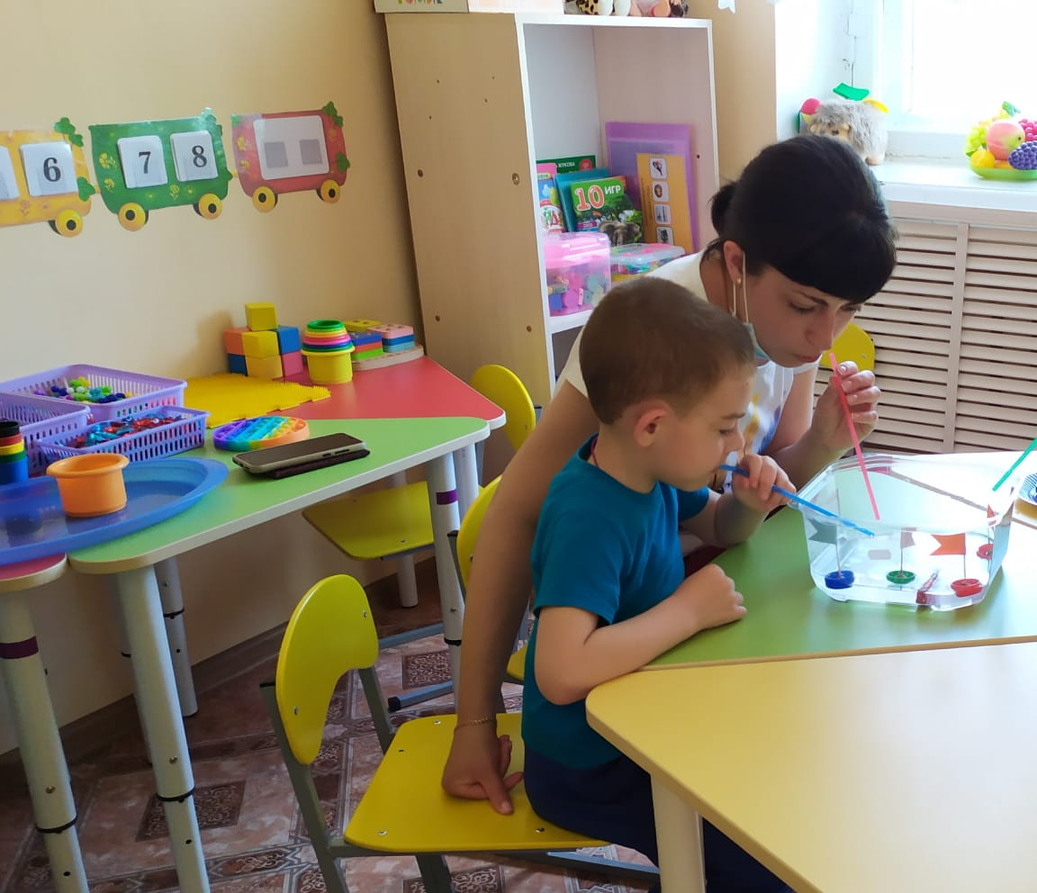
Игра
«Задуй кораблик в воротца»
»
Игра

Slide 5
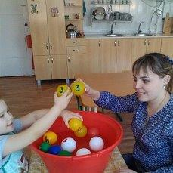
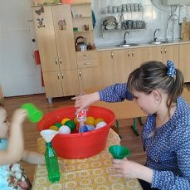
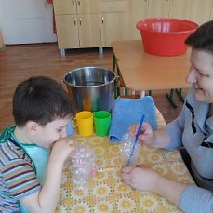
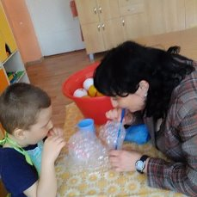

Slide 6
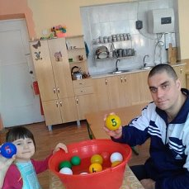
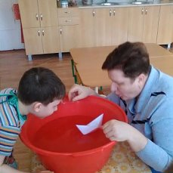
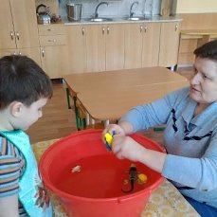

Slide 7
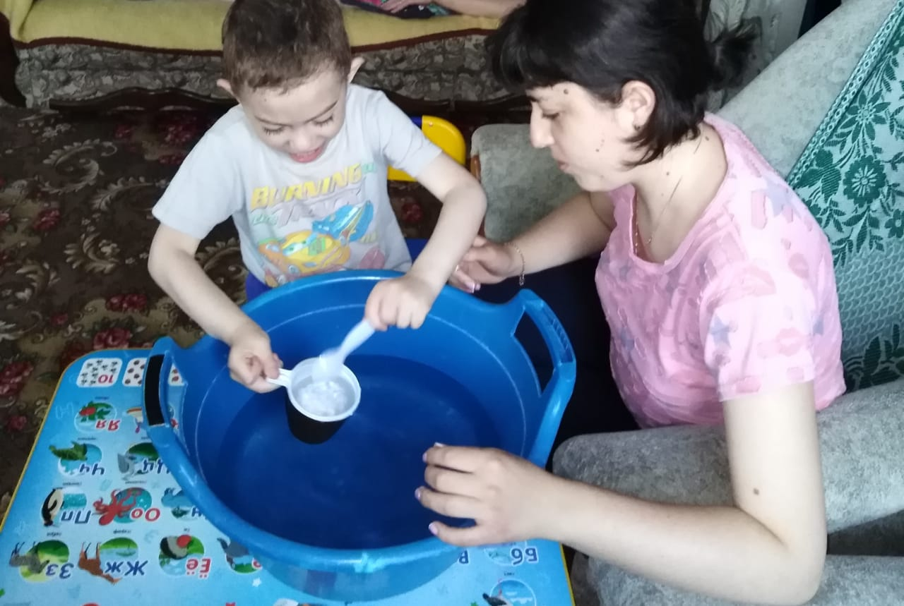
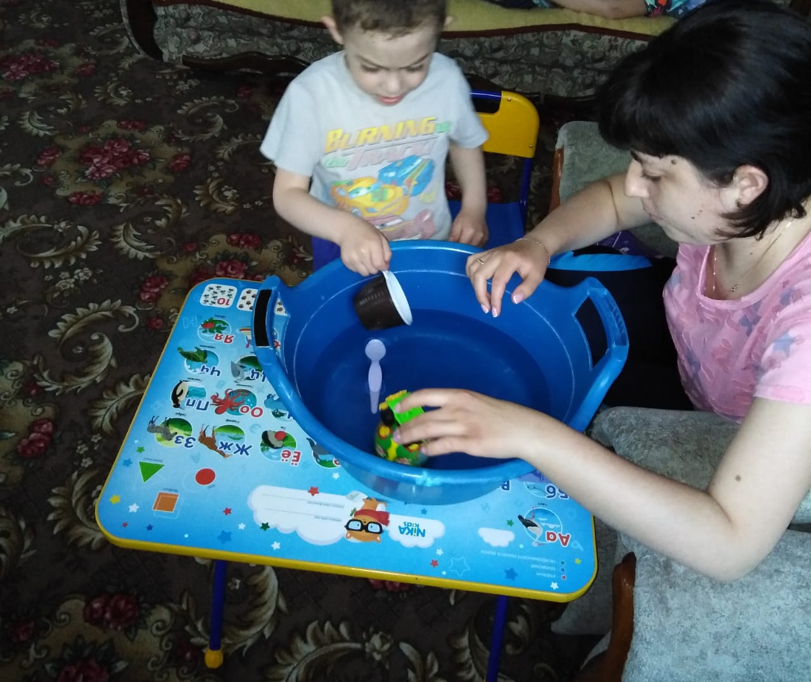
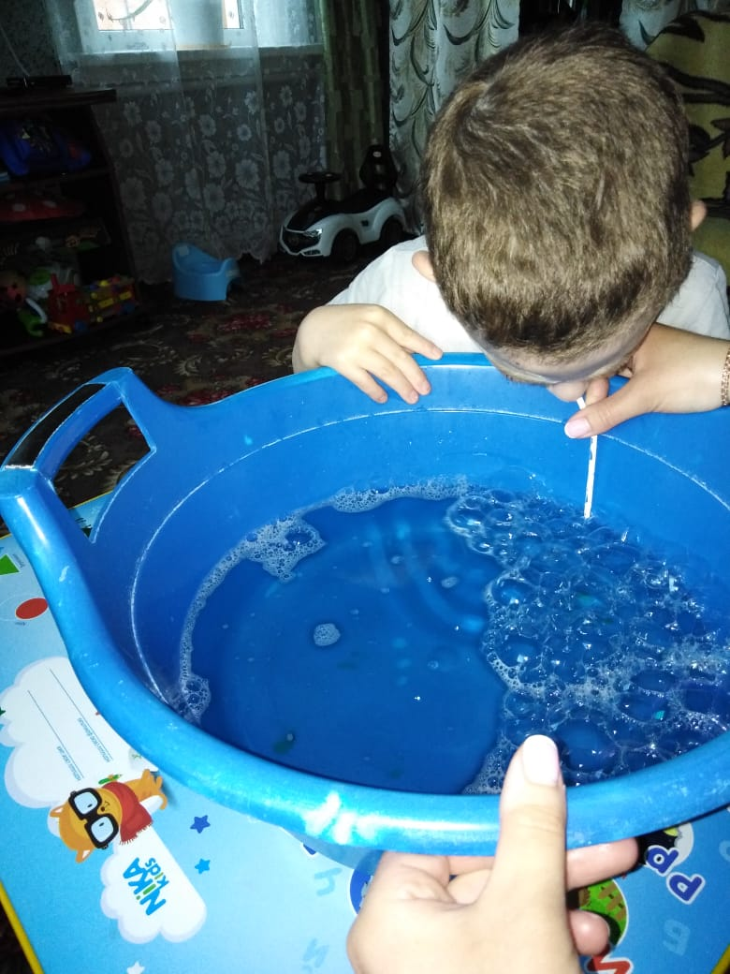

Slide 8
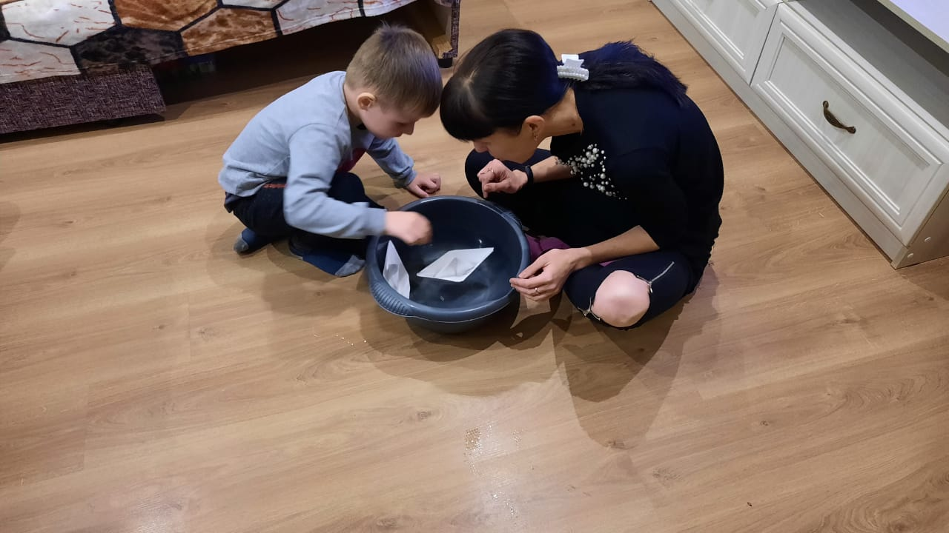
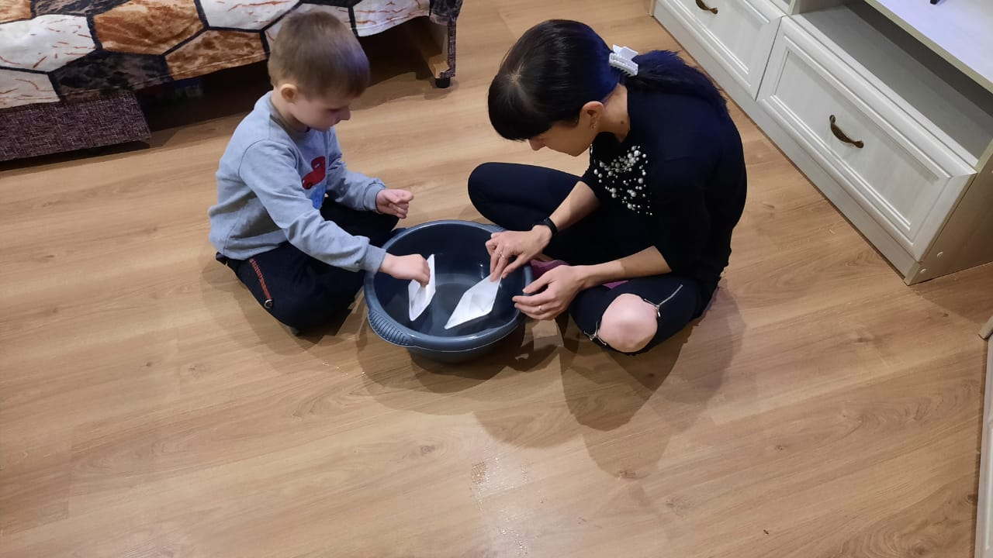
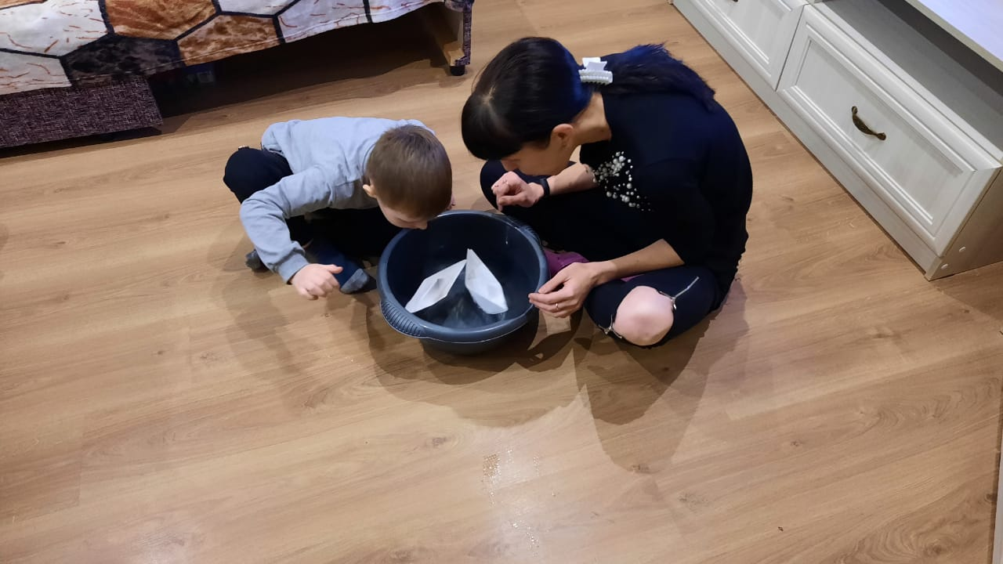

Slide 9
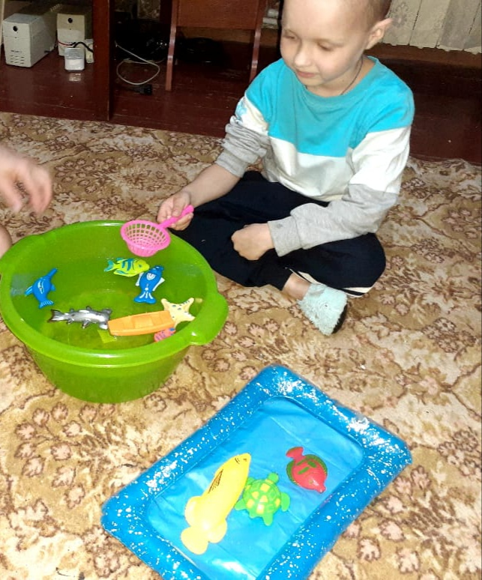
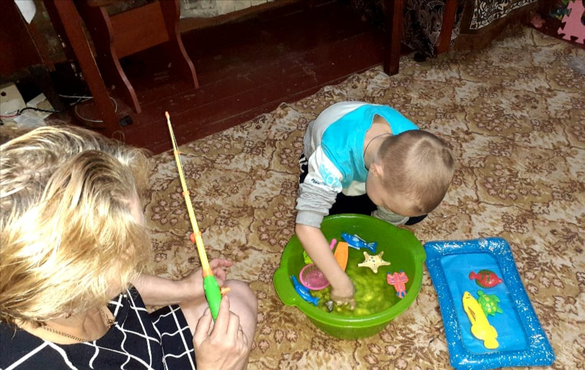
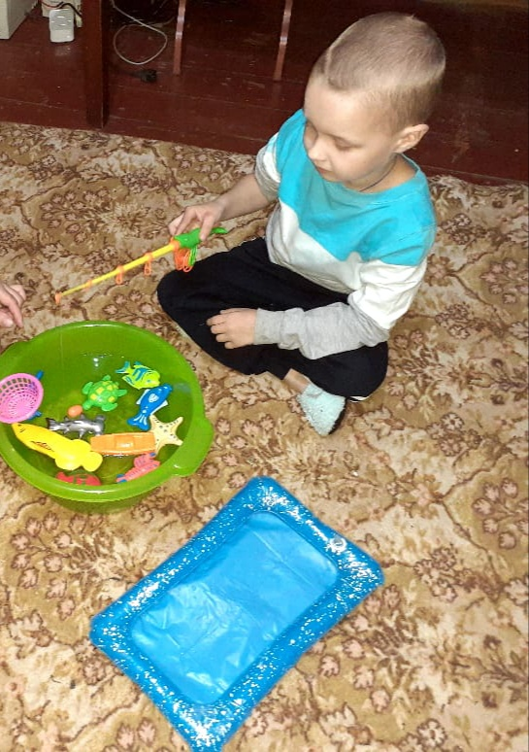
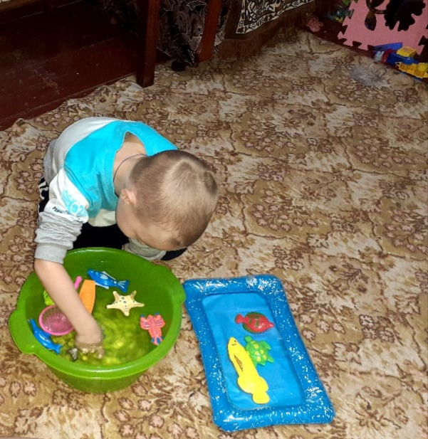

Slide 10
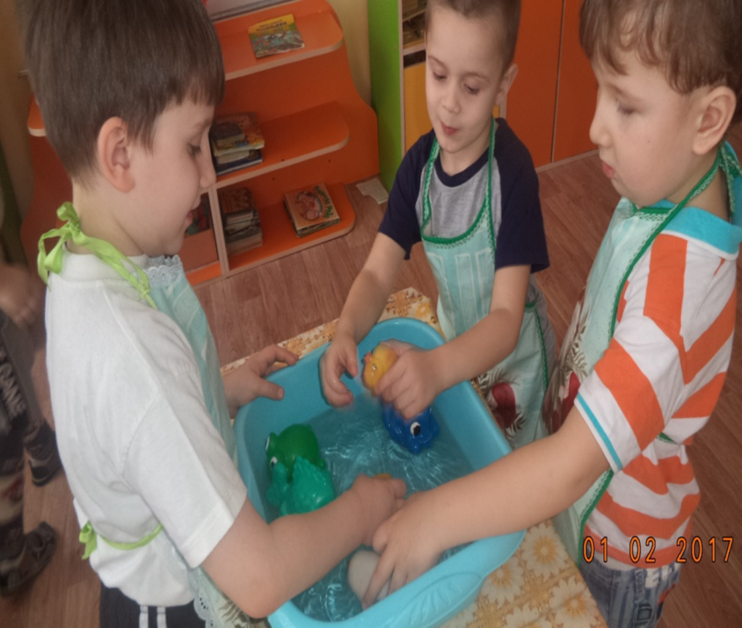
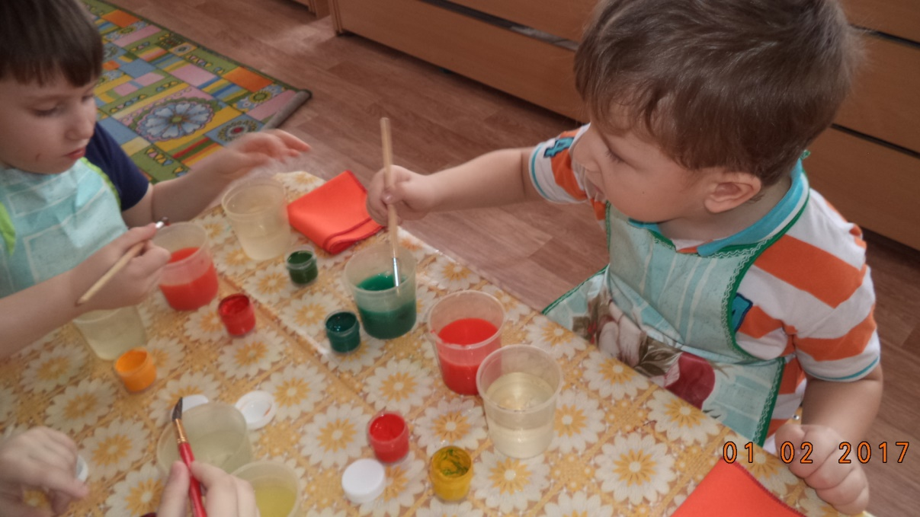
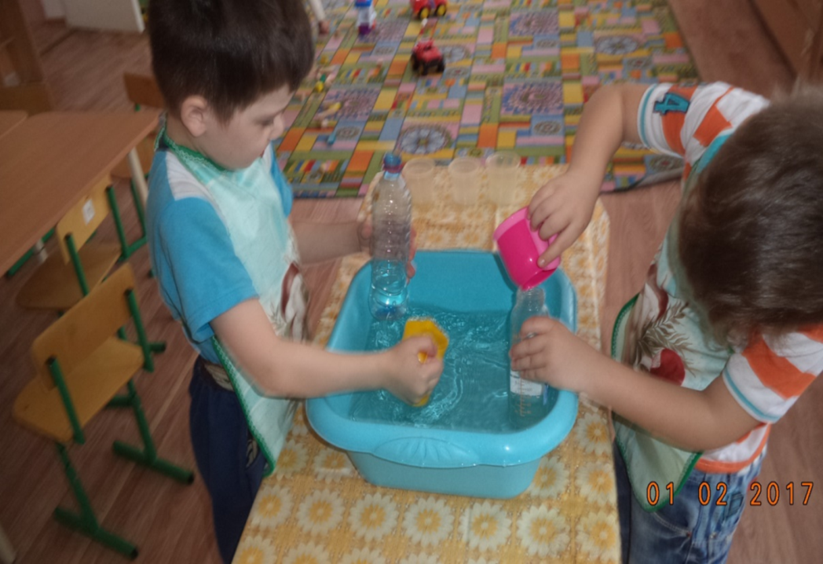
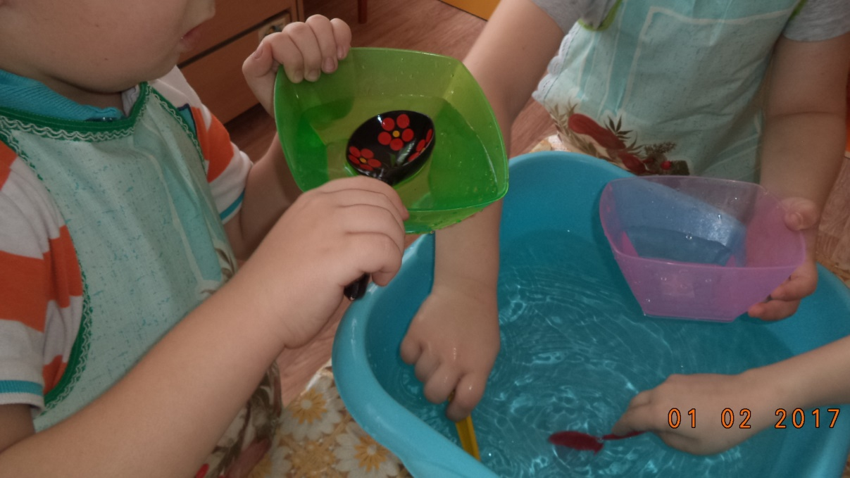
Эксперименты с водой

Slide 11
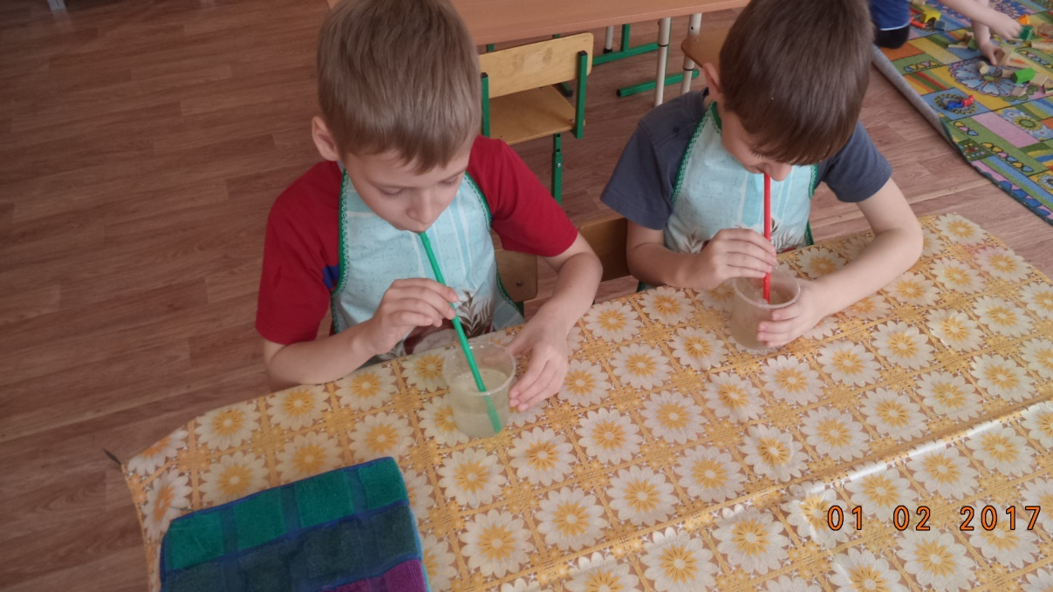
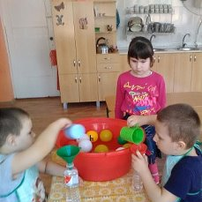
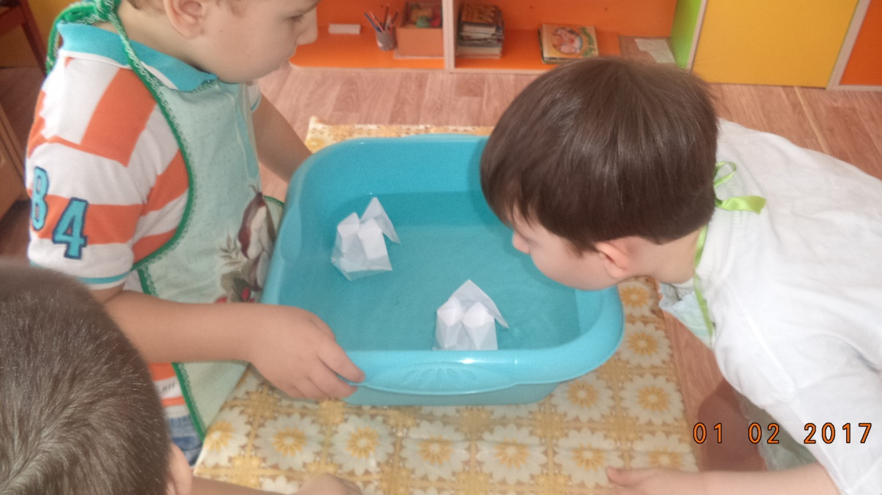
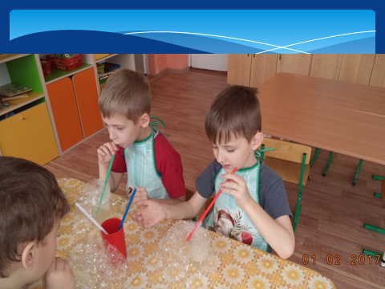

Slide 12
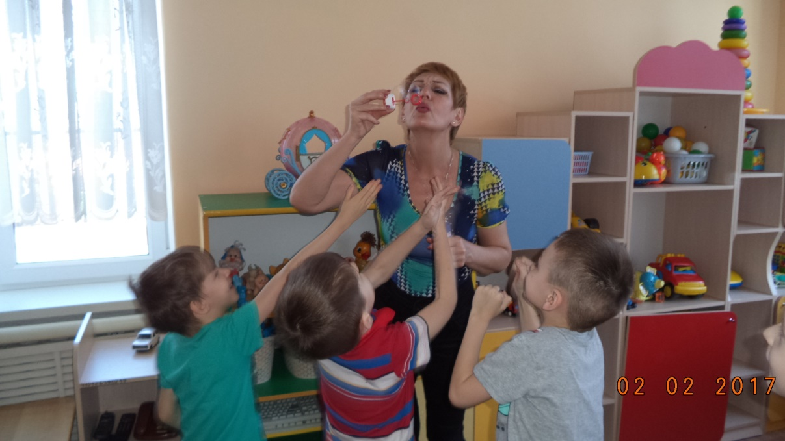

Slide 13
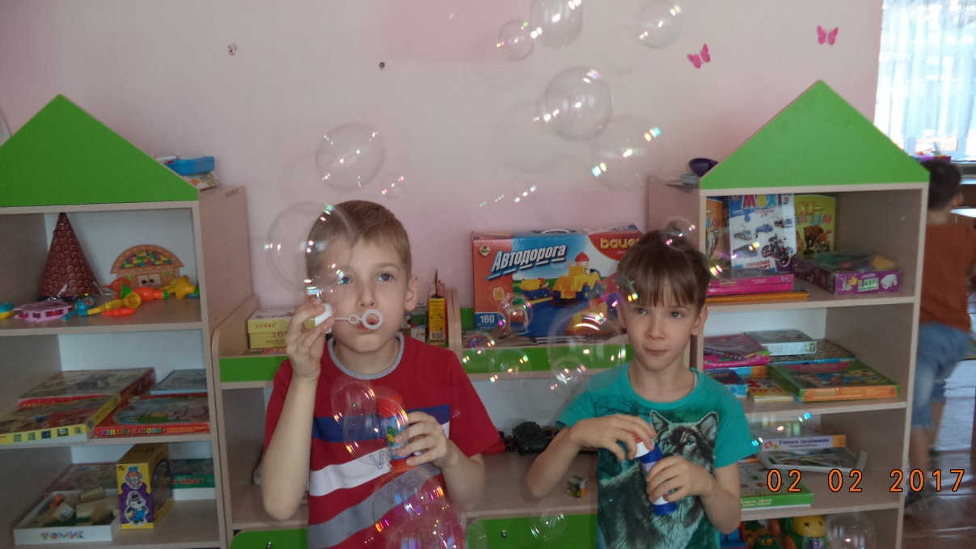

Slide 14


Slide 15
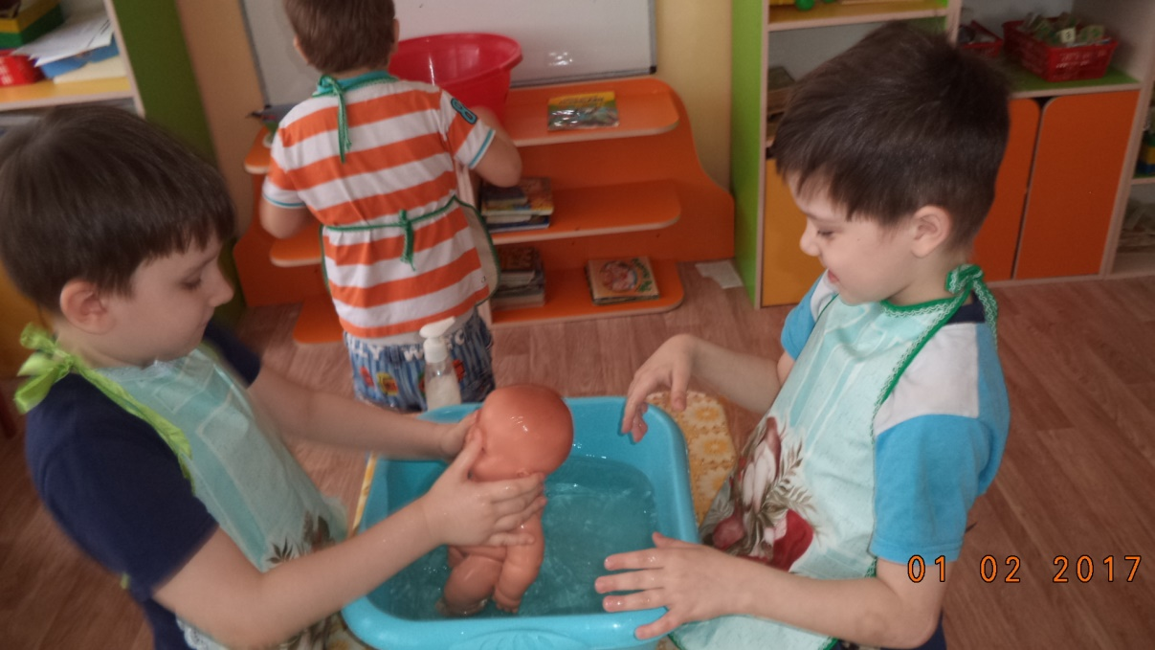

Slide 16
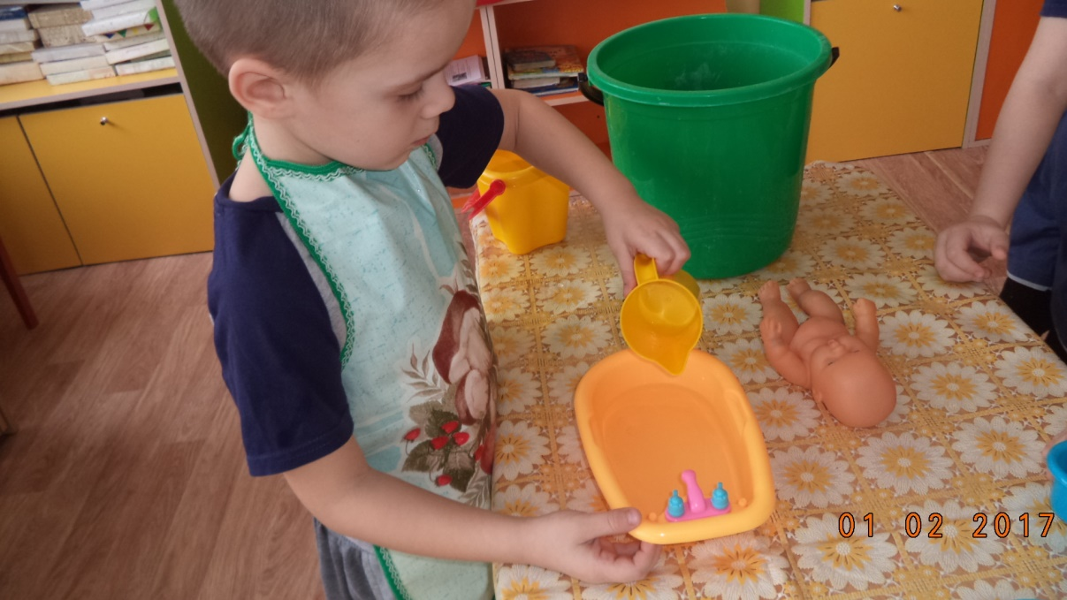

Slide 17
Перечень игр с водой
Переливание воды разными ёмкостями (ложкой, крышкой, баночкой, кружкой…)
Наливание воды в различные сосуды (чашку, бутылочку, баночку, кастрюльку…)
«Весёлая рыбалка» (вылавливание рукой, сеточкой или ложкой разных по объёму ёмкостей).
«Тонет – не тонет» (игры на экспериментирование).
Игры с мыльными пузырями (самостоятельное пускание пузырей).
«Поймай пузырь на ладошку»,
«Чей пузырь больше?»,
«Чей пузырь улетит выше, дальше?» …).
Игры с заводными плавающими игрушками. («кто быстрее?», «куда доплывёт?»…)
« Открывай и закрывай» - переверните наполненную пластиковую бутылку с водой . Затем подставьте ладонь под вытекающую из горлышка струю. Прокомментируйте свое действие словами: « Закрыли водичку ! Как ты попросишь открыть водичку? Вот водичка потекла буль-буль!»
«Фонтан»- под струю воды подставить ложку , получится фонтан .Этот эффект приводит детей в восторг : «Пш-ш-ш! Какой получился фонтан.
« Бульки»- дуть через трубочку в стакан , наполовину наполненный водой . Игра покажет как сформирован у ребенка целенаправленный выдох и сильно ли он дует.
«Пенный замок» -добавить средство для мытья посуды и размешайте .Возьмите коктейльную трубочку и дуйте , опустив в стакан или миску .на глазах у ребенка вырастет пенное облако переливающих пузырей. Внутрь пены поставить пластмассовую игрушку –это «принц» , который живет в пенном замке.

Slide 18
СПАСИБО ЗА ВНИМАНИЕ!

